Slide 1
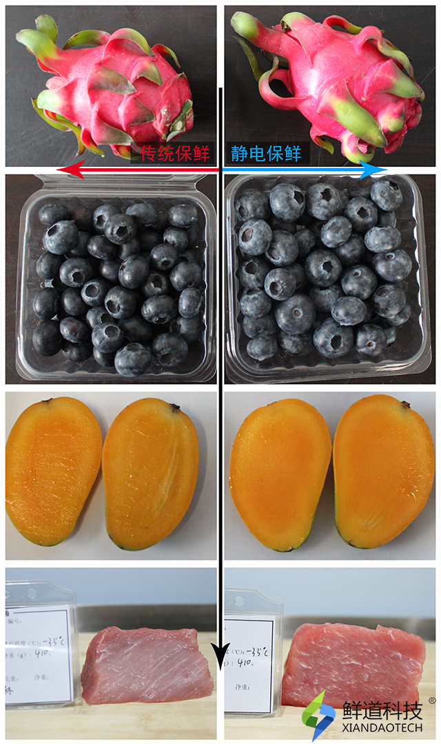
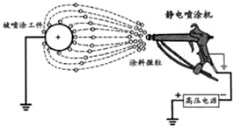
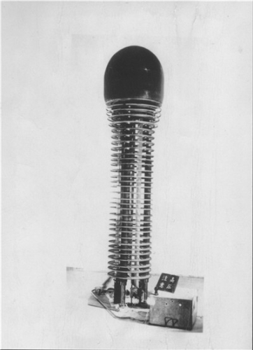
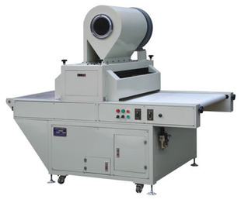
第二章 静电场
静电喷漆
静电加速器
静电撒粉机
静电保鲜
Notes:
著名物理学家赵忠尧是中国科学技术大学（以下简称：中国科大）原子核科学与工程系首任系主任，他主持建造的我国第一质子静电加速器今天还静静地矗立在中国科大校史馆内，向所有来访者无声地展示着以赵忠尧为代表的老一辈科学家的家国情怀。
静电技术已被越来越多地应用于食品
储藏与果蔬保鲜( 很多实验都证明应用静电场处理
食品与果蔬，不仅能起到对其消毒灭菌的作用，而且
可保持其原色泽、原品味和不降低其维生素 ’ 及氨
基酸等的含量

Slide 2
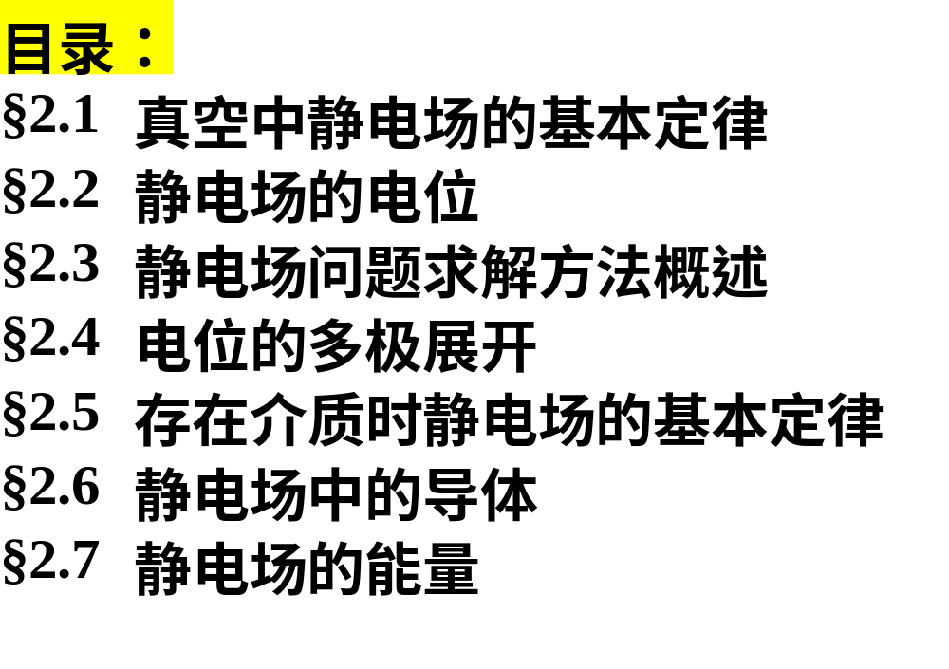

Slide 3
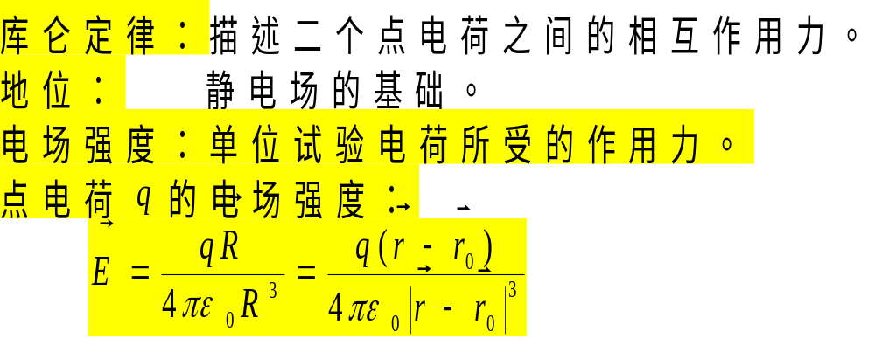
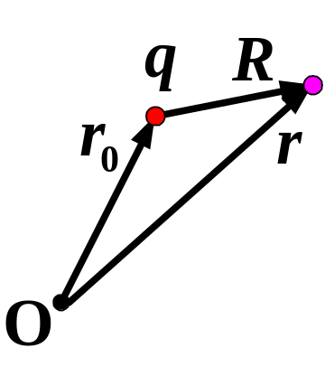

§2.1 真空中静电场的基本定律
一、库仑定律与电场强度

Slide 4
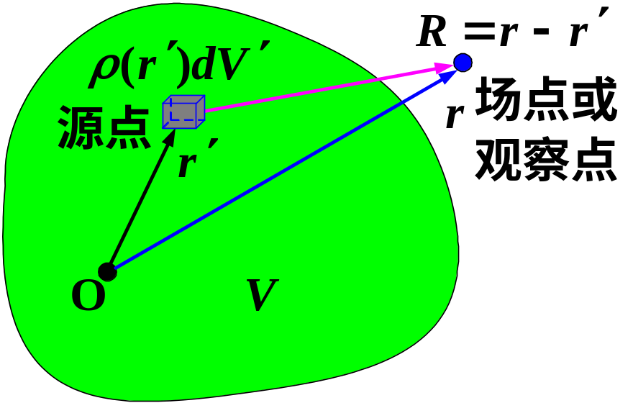
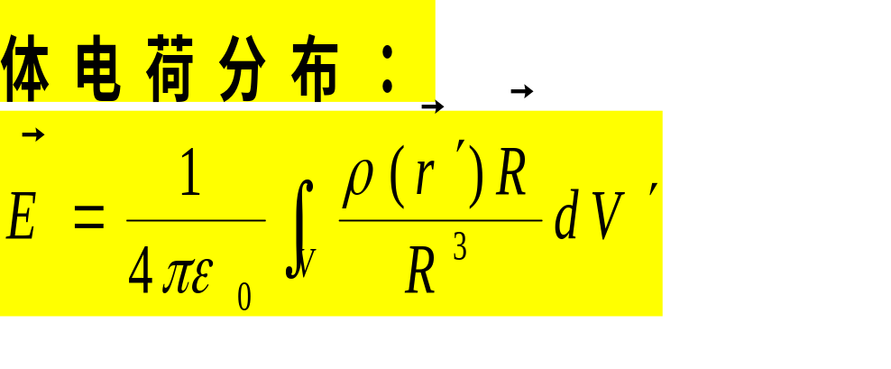
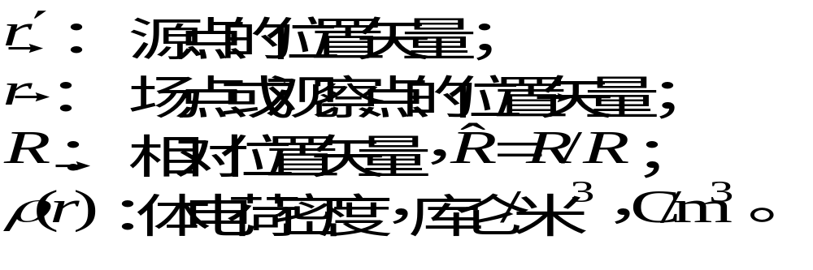
§2.1 真空中静电场的基本定律
力满足迭加原理 电场强度满足迭加原理

Slide 5
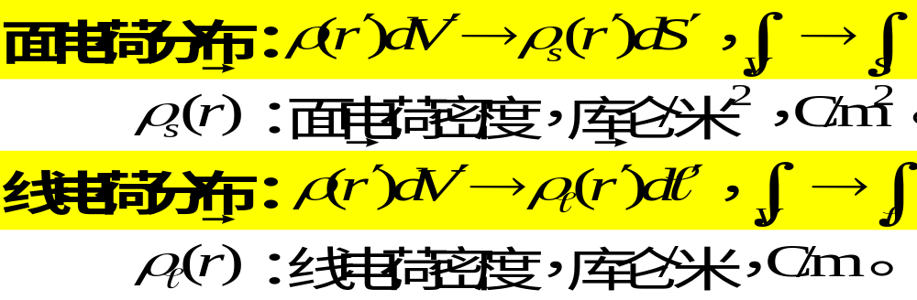
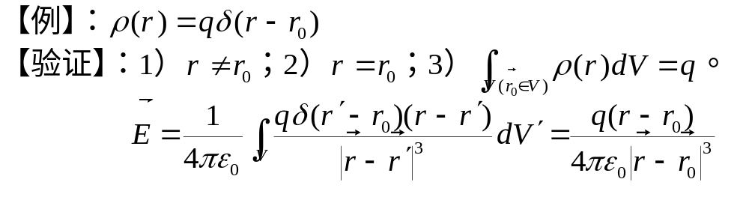
§2.1 真空中静电场的基本定律
点电荷分布可用体电荷密度、面电荷密度或线电荷密度表示。

Slide 6
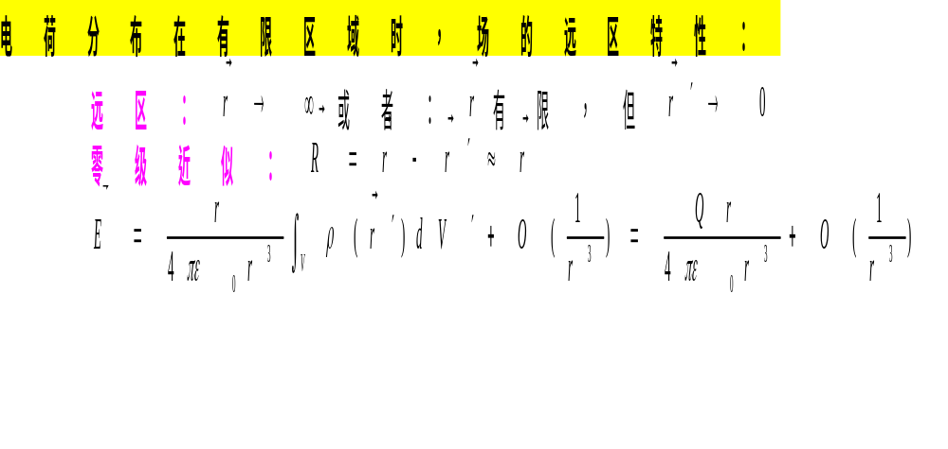
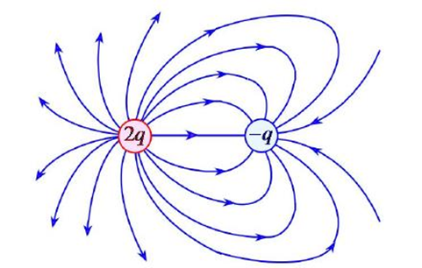
§2.1 真空中静电场的基本定律
零级近似的物理含义：当电荷分布在有限空间且观察点趋向于无限远时，可以忽略电荷分布的几何尺寸，将体分布（或面分布、线分布）的电荷看作一个点电荷。

Slide 7
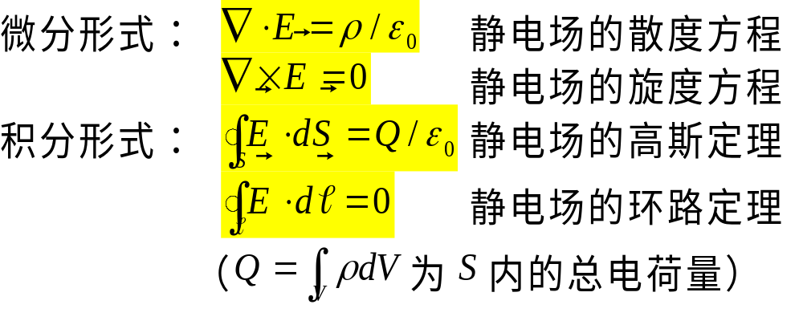
§2.1 真空中静电场的基本定律
二、静电场的基本方程
静电场是无旋场，没有漩涡源，而只有通量源即电荷分布。电力线从正电荷（或无限远处）发出，终止于负电荷（或无限远处）。在没有电荷的区域，电力线是连续的。

Slide 8
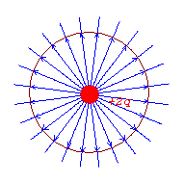
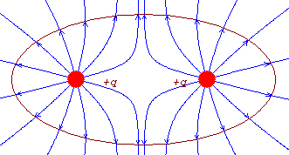
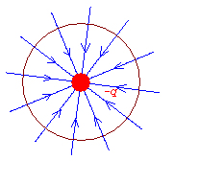
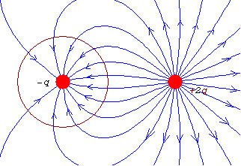
§2.1 真空中静电场的基本定律
E的通量仅与闭合面S 所包围的净电荷有关。
闭合曲面的电通量
S面上的E是由系统中
全部电荷产生的。
闭合面外的电荷对场的影响

Slide 9
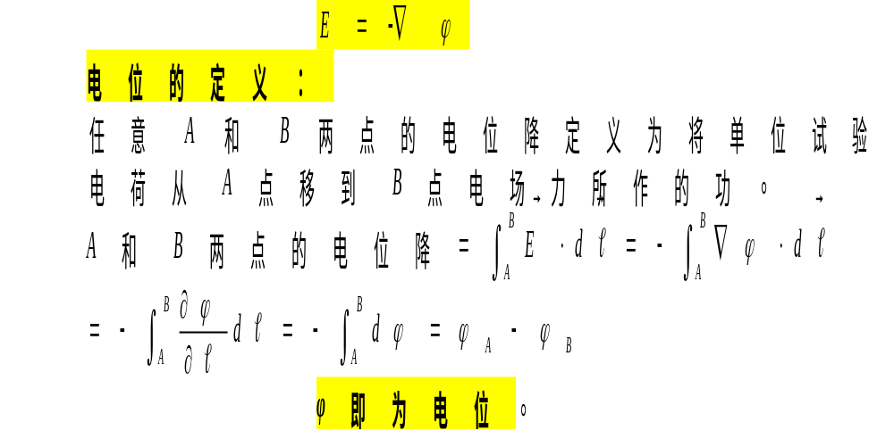
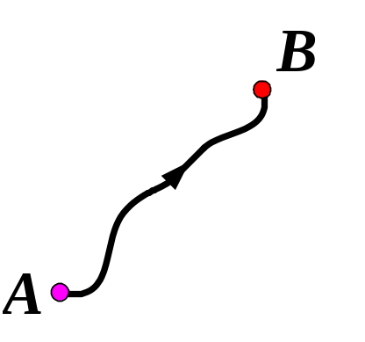
§2.2 静电场的电位
一、静电场的电位表示
静电场为无旋场，因而其电场强度可用一标量函数的梯度来表示。即：

Slide 10
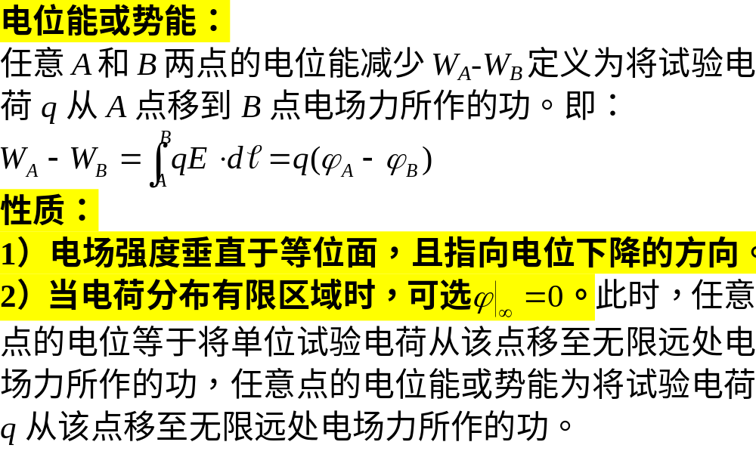
§2.2 静电场的电位

Slide 11

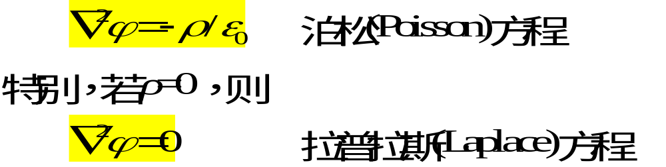
§2.2 静电场的电位
二、泊松方程和拉普拉斯方程
三、泊松方程的形式解与电位表达式
① 泊松方程的形式解

Slide 12
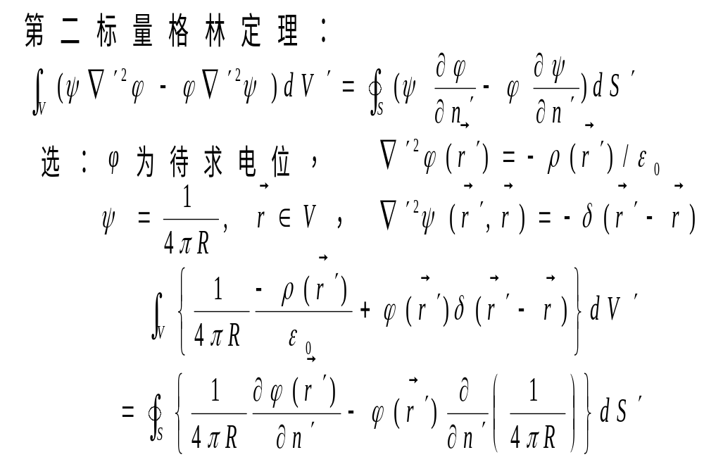
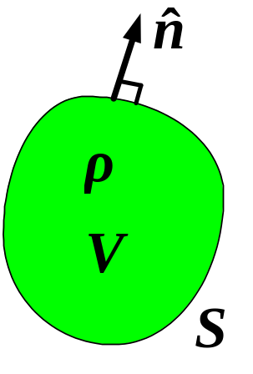
§2.2 静电场的电位

Slide 13
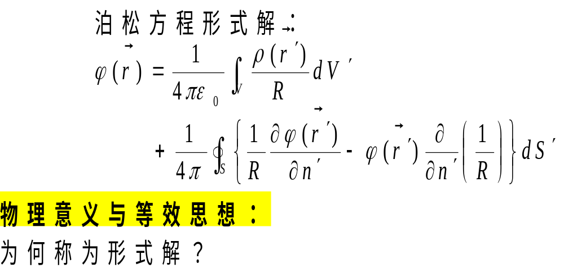
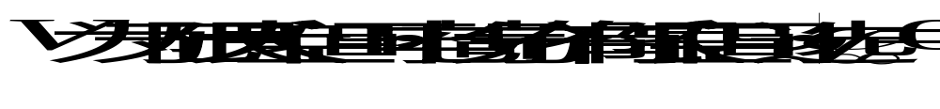
§2.2 静电场的电位
② 电位表达式（无限大真空区域）

Slide 14
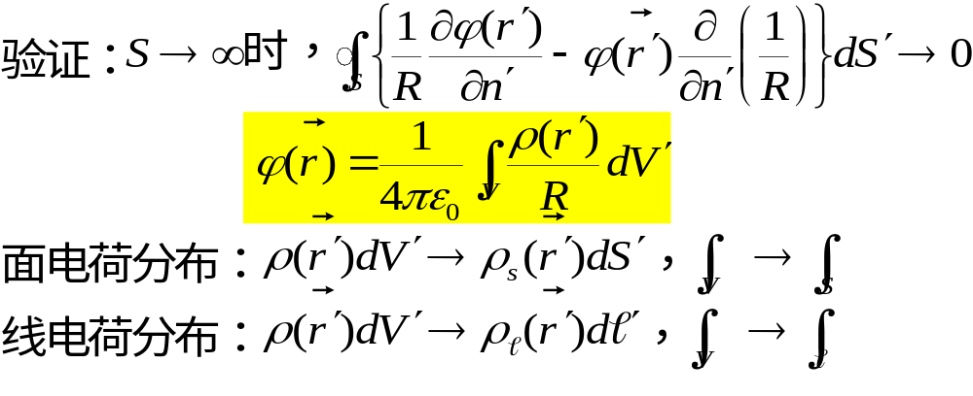
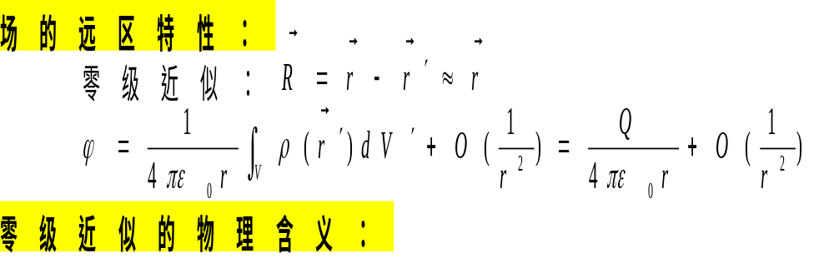
§2.2 静电场的电位

Slide 15
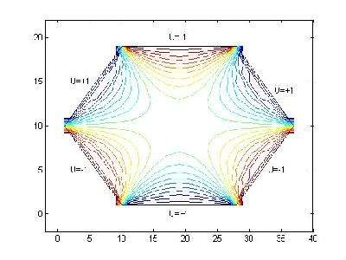
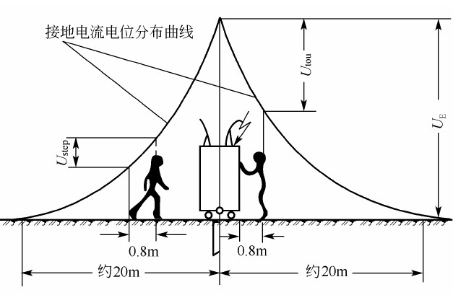
§2.2 静电场的电位
六边形电位分布
接地故障电位分布
Notes:
当有较强电流通过接地体注入大地时（如相线碰壳），电流通过接地体向周围土壤作半球形扩散，并在接地点周围地面产生一个相当大的电场，电场强度随着距离的增加迅速下降。
实验资料表明，距离接地体20m处，对地电压（该处与无穷远处大地的电位差）仅为最大对地电压的2%,在工程应用上可以认为是零电位点，从接地体到零电位点之间的区域，称为该接地装置的接地电流扩散区，若用曲线表示接地体及其周围极点的对地电压，则呈典型的双曲线形状，如图8-2所示。
2.接触电压
在接地电阻回路上，一个人同时触及的两点间所呈现的电位差，称为接触电压。在图8-2中，当设备外壳带电，而人触及机壳时，所遭受的接触电压等于电气设备外壳的对地电压W和脚所站位置的对地电压W之差，即C/e=%-fV。显然人所在的位置离接地体处越近，接触电压越小；离接地体越远，则接触电压越大，在距离接地体处约20m以外的地方，接触电压最大。这也是为什么一般情况要求设备就近接地的原因。
3.跨步电压
在电场作用范围内（以接地点为圆心，20m为半径的圆周），人体如双脚分开站立，则施加于两脚的电位不同而导致两脚间存在电位差，此电位差称为跨步电压%.跨步电压的大小，随着与接地体或碰地处之间的距离而变化^距离接地体或碰地处接近，跨步电压越大，反之则小，如图8-2所示的U和JV。
接触电压，是指人站在发生接地短路故障设备旁边，距设备水平距离0.8米，这时人手触及设备外壳(距地面1.8米的高处)，手与脚两点之间呈现的电位差，叫做接触电压

Slide 16
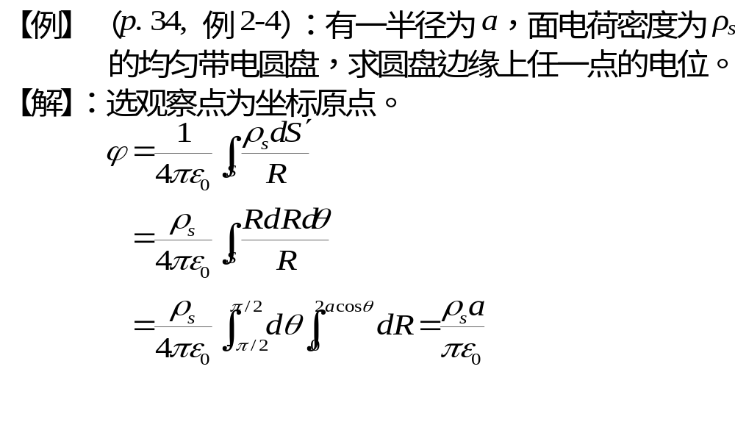
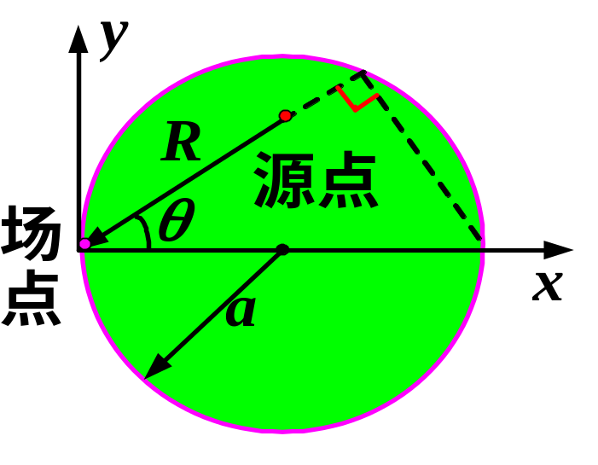
§2.3 静电场问题求解方法概述
一、直接积分法：
由电荷分布直接积分求场。

Slide 17
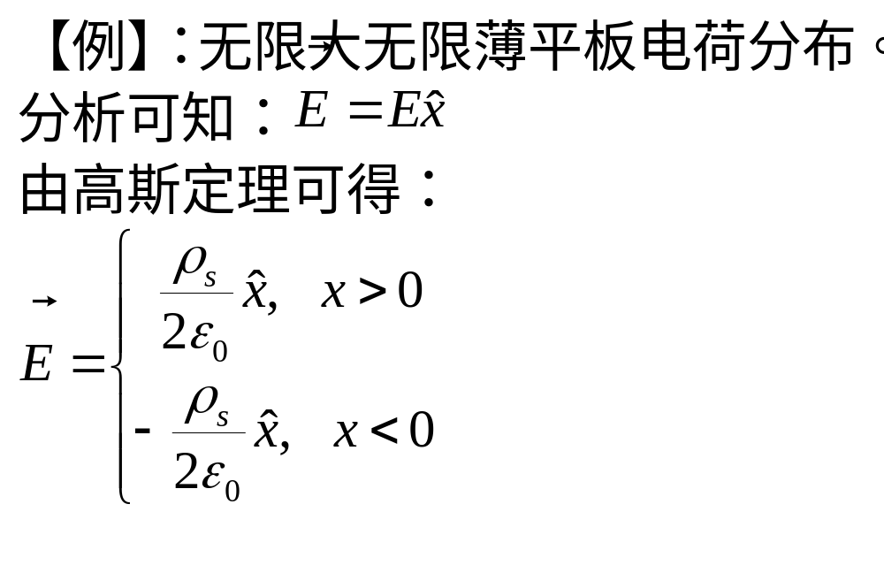
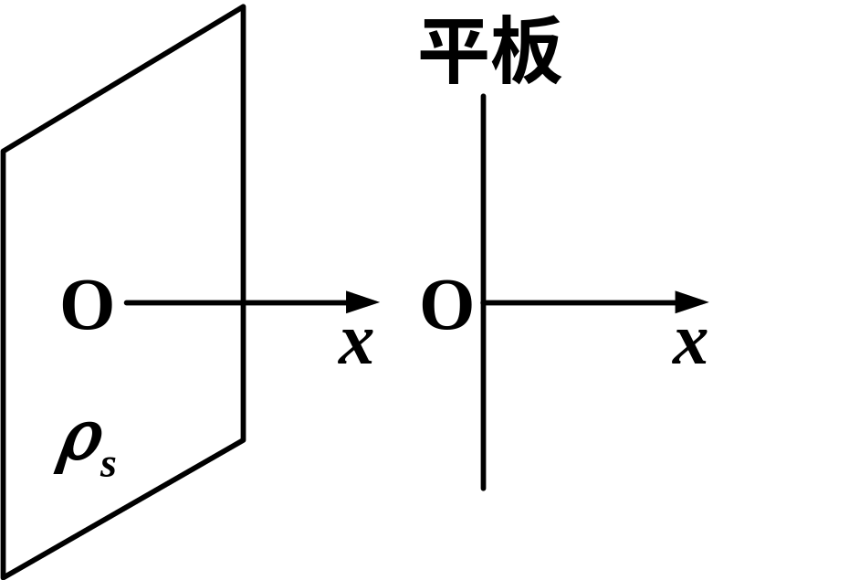
§2.3 静电场问题求解方法概述
二、高斯定理（＋迭加原理）
① 平板形电荷分布
对多个无限大无限薄平板，可应用迭加原理。

Slide 18
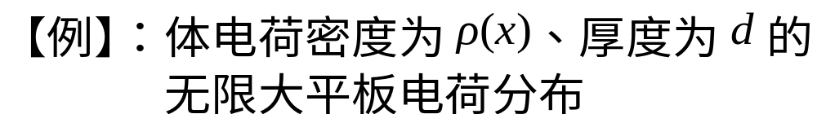
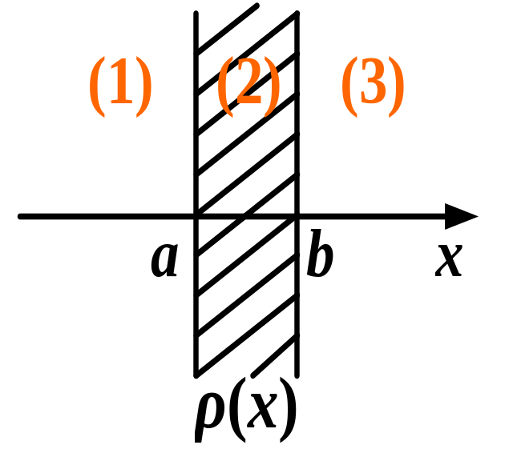
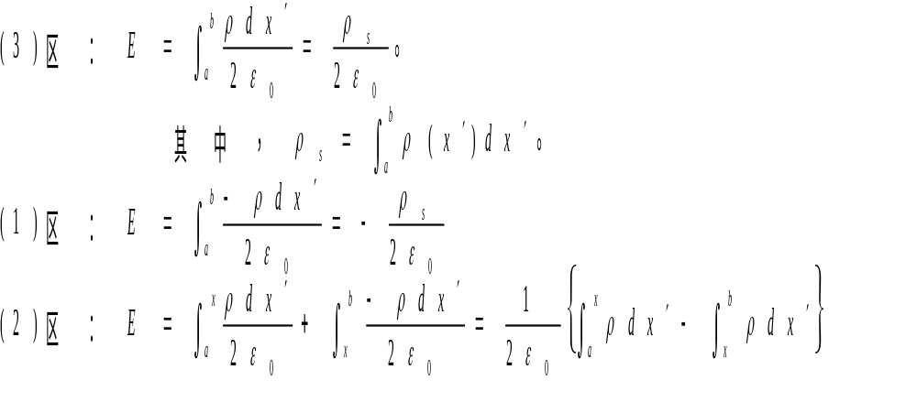
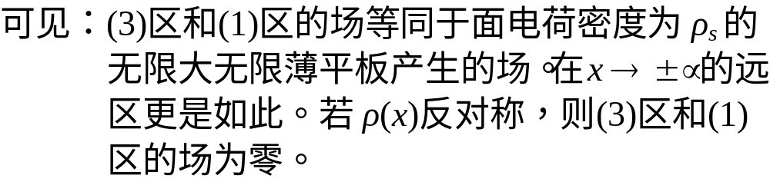

Slide 19
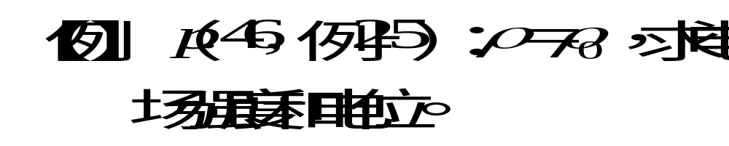
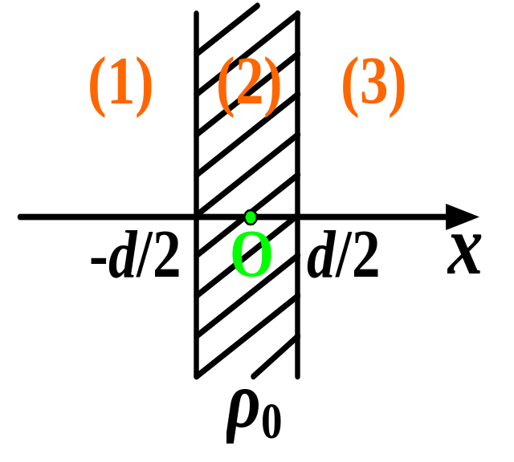
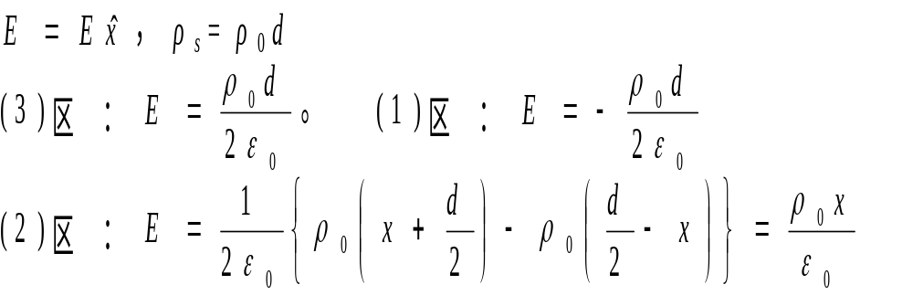
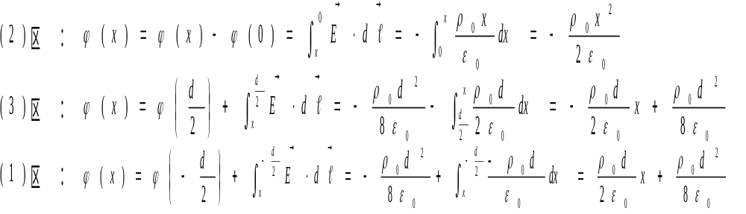
选坐标原点为电位零点。等位面：x=常数。

Slide 20
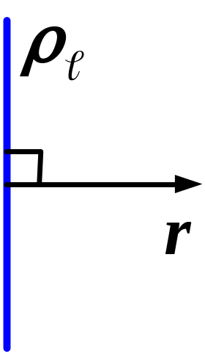
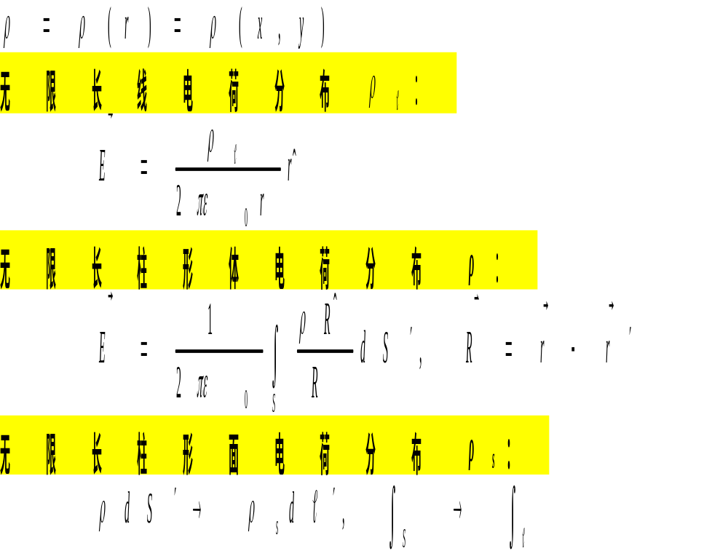
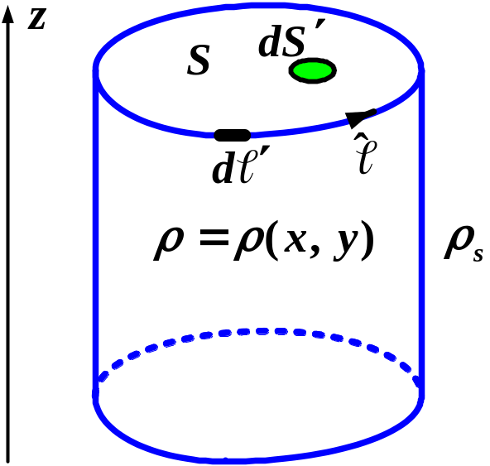
§2.3 静电场问题求解方法概述
② 柱形电荷分布

Slide 21
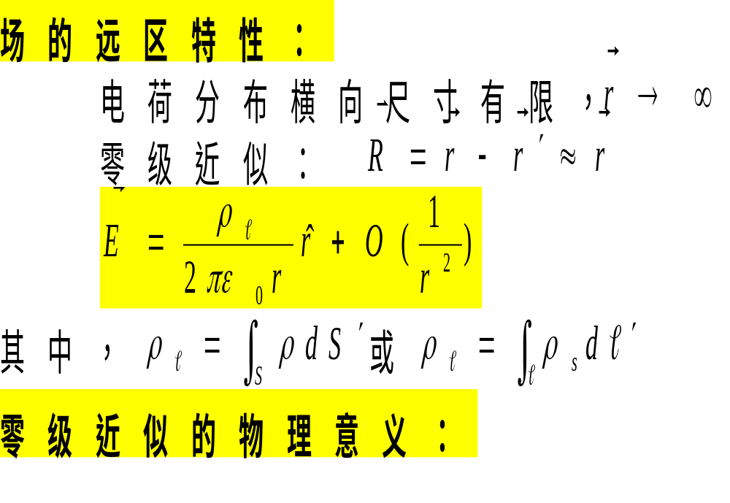
§2.3 静电场问题求解方法概述
③ 球形电荷分布

Slide 22
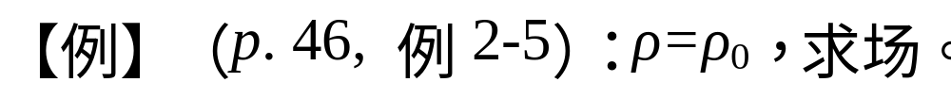
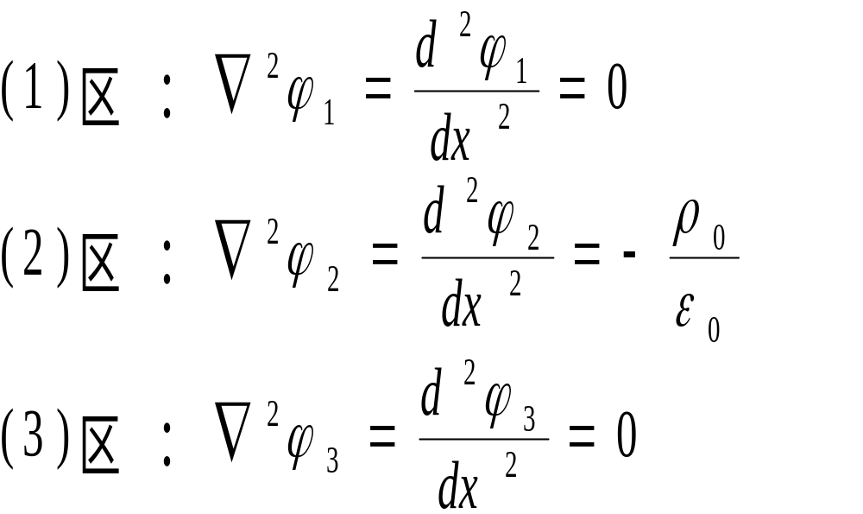
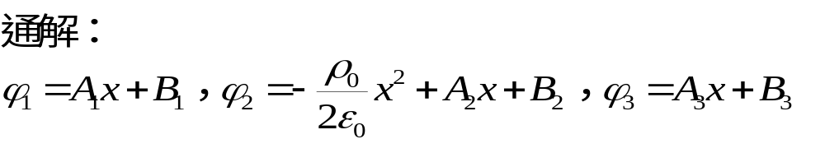
§2.3 静电场问题求解方法概述
三、解泊松方程

Slide 23




§2.3 静电场问题求解方法概述
由
解为何不唯一 ？书中利用对称性，如电荷分布不对称，又如何处理 ？

Slide 24

§2.3 静电场问题求解方法概述

Slide 25

§2.3 静电场问题求解方法概述
问题的根源：未写出并利用整个求解区域边界
(x→±∞) 的边界条件！

Slide 26

§2.4 电位的多极展开
研究电荷分布在有限区域时，电位的泰勒展开及远区特性。

Slide 27




§2.4 电位的多极展开
一、单极项 （零级近似）
monopole
二、偶极项 （一级近似）
dipole

Slide 28



§2.4 电位的多极展开

Slide 29


§2.4 电位的多极展开
三、四极项 （二级近似）
quadrupole

Slide 30



§2.4 电位的多极展开

Slide 31



§2.4 电位的多极展开

Slide 32


§2.4 电位的多极展开
四、说明
1、多极矩的大小通常与坐标原点的选择有关，从而其产生的电位或者展开精度与原点的选择有关。一般应将原点选择在“几何中心”。

Slide 33


§2.4 电位的多极展开

Slide 34
§2.5 存在介质时静电场的基本定律
一、介质极化
介质或导体中的电荷：
可自由运动电荷，用σ描述；
不可自由运动电荷或束缚电荷，用ε和μ描述。
（自由运动指宏观自由运动）
理想介质/绝缘介质/非导电介质/无损介质：
介质中没有可自由运动电荷。
理想介质：
极化现象，用ε描述；
磁化现象，用μ描述。

Slide 35

§2.5 存在介质时静电场的基本定律
1、极化现象
微观结构尺度远小于宏观尺度。对微观尺度内的场可进行多极展开，然后进行宏观统计平均。
单极项：
单个分子：介质电中性
统计平均：由电荷守恒定律可知，无论有无外加电场，结论亦然。

Slide 36
§2.5 存在介质时静电场的基本定律
偶极项：
正、负电荷中心；
无极(性)分子/非极性分子：分子内电荷分布均匀、
对称、正负电荷中心重合的分子。
氢气(H₂)、氧气(O₂)、氮气(N₂)、甲烷(CH₄)、
二氧化碳(CO₂)。
有极(性)分子/极性分子：分子内电荷分布不均匀、
不对称、正负电荷中心不重合的分子。
二氧化硫(SO₂)、硫化氢(H₂S)、氨气(NH₃)、
水(H₂O)，有机酸，许多固体介质。

Slide 37



Slide 38



§2.5 存在介质时静电场的基本定律
两种极化方式虽然微观过程不同，但在宏观上具有相同的效果，即在外加电场作用下，宏观统计平均的电偶极距不为零。
2、极化强度

Slide 39


§2.5 存在介质时静电场的基本定律
3、极化电荷的概念
电偶极距分布产生的场：

Slide 40



§2.5 存在介质时静电场的基本定律

Slide 41


§2.5 存在介质时静电场的基本定律
二、存在介质时场的基本方程
free charge
bound charge

Slide 42



§2.5 存在介质时静电场的基本定律
S
+Q

Slide 43


§2.5 存在介质时静电场的基本定律
三、本构关系与介质分类

Slide 44



Slide 45



§2.5 存在介质时静电场的基本定律
四、介质交界处的边界条件
介质线性、各向同性

Slide 46


§2.5 存在介质时静电场的基本定律

Slide 47



§2.5 存在介质时静电场的基本定律
提示：

Slide 48



§2.5 存在介质时静电场的基本定律
五、介质极化的特点
Blank
Blank
Blank
blank
blank

Slide 49
§2.5 存在介质时静电场的基本定律
存在介质时静电场问题的求解方法：
1）直接积分法：
仅限于线性均匀各向同性无限大介质。
2） 高斯定理：
场的对称性、连续性、均匀性等分析：利用
边界条件、介质极化的特点等。
3）解泊松方程

Slide 50

§2.5 存在介质时静电场的基本定律

Slide 51


§2.5 存在介质时静电场的基本定律
【例】：无限大平板电容器，已知二板之间距离及电压，求电场强度、自由电荷密度及极化电荷密度。

Slide 52

§2.6 静电场中的导体
一、基本概念
导体：具有可自由运动电荷的物质或材料。
例如：金属，电解液。
导体在静电平衡状态下的特性：宏观统计平均，导体内部任何一点没有净电荷且电场强度为零。
无限薄导体壳：
Notes:
体脂秤的测量原理，业内被称为BIA生物电阻抗测量法，是目前市面上几乎所有体脂秤、人体成分仪等测量工具通用的测量方法，具体的原理就是秤体通过电极片发出微弱电流，与人体形成一个闭环，通过肌肉易导电，脂肪不导电的原理，得到一个电阻抗数值，然后将电阻抗数值结合身高、体重等数据，计算出体脂率。
防静电鞋要求体积电阻应在10E6欧姆至10E9欧姆之间，只要在这个范围内都是合格的。鞋底的电阻必须在0.5×10E5Ω到1.0×10E8Ω范围。平时工作时所处地面的电阻应不大于1.0×10＾8Ω
据测量
和估计，一般情况下人体电阻值在2千欧-20兆欧范围内。皮肤干燥时，当接触电压在100-300伏时人体的电阻值大约为100-1500 欧。对于电阻值较小的人甚至几十伏电压也会有生命危险。某些电阻值较低的人不慎触电皮肤也碰破其可能致命的危险电压为40一50伏。对大多数人来说，触及100 一300 伏的电压，将具有生命危险。
一般认为干燥的皮肤在低电压下具有相当高的电阻，约10万欧。

Slide 53


§2.6 静电场中的导体
导体接地
（理想化模型）
保持导体电位为V₀
（理想化模型）
Notes:
凡是接地的导体电势皆为零。地球物理研究表明，通常情况下，大气相对与地球表面来说是带正电的，而地球可视为一个带负电的导体球，且对通常的带电体来说是无限大的。一般带电体与地球接通，可能流入或流出电荷量q?，引起地球电势的变化0/（4）UqR?????地地，因为q?很小，R地极大，所以U?地可忽略不计。
接地”分为理论应用上的接地概念和实际应用中的接地概念，实际应用中的接地概念又分为用电系统接地、高频通信系统接地等。理论应用中的接地是指把导体和遥远的电荷源接起来。不能把“地” 理解为我们生活居住的这个实实在在的地球，更不能把“地”理解为地面或墙面。
从静电理论可知：带正电荷的孤立体系的电场院线终止于无穷远处，带负电荷的孤立体系的电场线来自于无穷远处。由此可知：所谓遥远的电荷源是存在的，它带无限多的正电荷，又带无限多的负电荷，即电场线发出或终止的带电体。在具体问题研究中只要某个带电体相对于所研究的带电体带非常多的电荷，且离被研究的带电体非常远，则该带电体即可视为“地”。用导线把该带电体与被研究的带电体连接起来的过程就称为“接地”。例如，在安置避雷针时用一块较大的金属块接地体埋在较深的地下，在金属块周围加上食盐、碎铁屑，再加上水。其目的是使这块区域可视为“地”。
综上所述，理论研究中的“地”是指很遥远的电荷源，这个电荷源带很多正负电荷。一个物体是否可视为“地”处理要看它是否近似满足可视为很遥远的电荷源这一条件。实际用电中三眼插座及三插片插头的“接地”是一种安全保护措施。接地线接到哪里能起到用电安全保护作用哪里就可视为“地”。把接地中的“地”理解为我们生活居住的这个实实在在的地球是不对的。

Slide 54


§2.6 静电场中的导体
二、导体系的电容
电容器广泛应用于电子设备的电路中：
在电子电路中，利用电容器来实现滤波、移相、隔直、旁路、选频等作用。
通过电容、电感、电阻的排布，可组合成各种功能的复杂电路。
在电力系统中，可利用电容器来改善系统的功率因数，以减少电能的损失和提高电气设备的利用率。
定义：电容是导体系统的一种基本属性，是描述导体系统储存电荷能力的物理量。
双导体系统电容：

Slide 55



§2.6 静电场中的导体
可证明各导体的电位和各个导体的总带电量之间有如下的线性关系：

Slide 56

§2.6 静电场中的导体

Slide 57














§2.6 静电场中的导体
B
Bbbb
bb
互易性反映了这种观察点和源点地位的对称性。

Slide 58

§2.6 静电场中的导体

Slide 59

§2.6 静电场中的导体

Slide 60





Ddd
Ddd
ddd
可见：电容器电容可由部分电容串并联得到，为二个导体之间的总电容。

Slide 61




§2.7 静电场的能量
设电荷分布在有限区域。
一、真空中静电场的能量

Slide 62

§2.7 静电场的能量

Slide 63


§2.7 静电场的能量
二、介质中静电场的能量
设介质线性。

Slide 64

§2.7 静电场的能量
本章小结

Slide 65


工程上，静电力有广泛的应用。
静电分离
静电喷涂

